Slide 1


Alinhando em uma Linha de Quadratura
LIÇÃO DE PROGRAMAÇÃO EV3 AVANÇADA
Por Droids Robotics

Slide 2
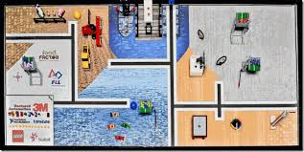
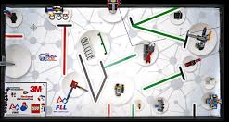
Alinhando em uma linha
Tapetes FLL tem linhas que você pode seguir, mas também linhas úteis que você pode usar em quadrados. Destacamos alguns exemplos abaixo.
Comece na Etapa 1 no Programa do EV3 correspondente.

Slide 3
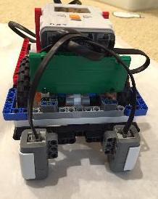
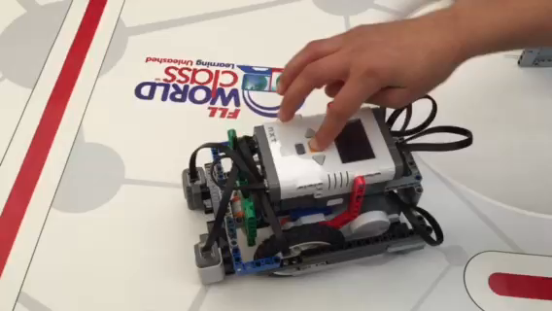
Objetivo: Robô que que se endireita na linha
Você precisará de 2 Sensores de Cor (conectados nas Portas 1 e 4 nesse programa). Funcina no EV3 e no NXT.
Você deve ajustar as formas conforme necessário – por exemplo., isso pressupõe que o sensor de cor na porta 1 é ao lado da roda na porta do motor B e o sensor de cor na porta 4 é ao lado da roda na porta C.
Clique no Vídeo

Slide 4
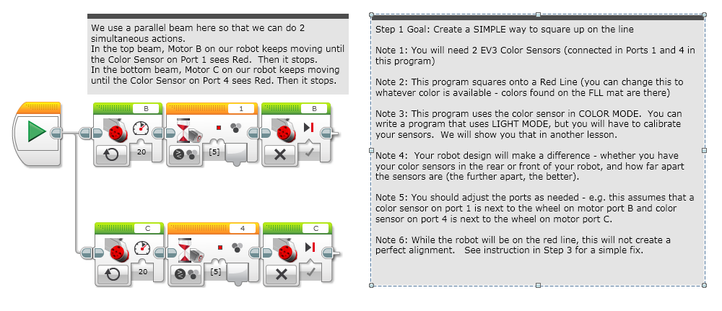
ETAPA 1: Movendo Até a Linha
Nós usamos uma viga paralela aqui de modo que possamos fazer simultaneamente 2 ações.
Na viga superior, Motor B em nosso robô continua movimentando até o Sensor de Cor na porta 1 identificar o Vermelho. Então ele para.
Na viga inferior, Motor C em nosso robô continua movimentando até o Sensor de Cor na porta 4 identificar o Vermelho. Então ele para.
Etapa 1 Objetivo: Crie uma maneira SIMPLES para enquadrar na linha
Nota 1: Você precisará de 2 Sensores de Cor EV3 (conectados nas Portas 1 e 4 nesse programa)
Nota 2: Esse programa enquadra até uma Linha Vermelha (você pode mudar isso para qualquer cor disponível - cores encontradas no tapete estão aqui)
Nota 3: Esse programa usa sensor de cor no MODO COR. Você pode escrever um programa que usa MODO LUZ, mas você terá que calibrar seus sensores. Nós mostraremos a você isso em outra lição.
Nota 4: Seu design do robô fará a diferença - se você ter seus sensores de cor na traseira ou na frente de seu robô, e o quão distantes os sensores estão (os mais afastados, os melhores).
Nota 5: Você deveria ajustar as portas como o necessitado – por exemplo, isso pressupõe que o sensor de cor na porta 1 está do lado da roda na porta B do motor e sensor de cor na porta 4 está do lado da roda na porta C do motor.
Nota 6: Enquanto o robô estará na linha vermelha, isso não criará um alinhamento perfeito. Veja instrução na Etapa 3 para uma simples correção.

Slide 5
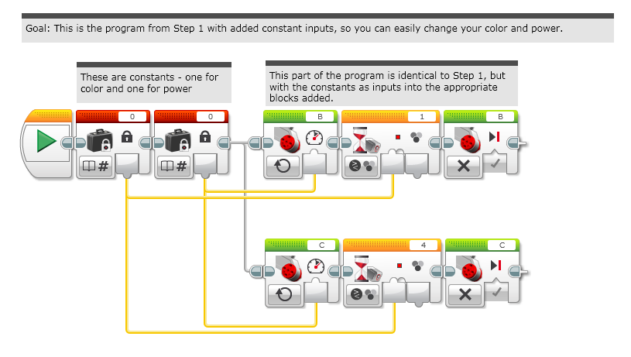
ETAPA 2: Adicionando Entradas
Objetivo: Essa é a programação da Etapa 1 com entradas constantes adicionadas, então você pode facilmente mudar sua cor e força.
Isso são constantes - uma para cor e outra para força
Essa parte da programação é idêntica à Etapa 1, com as constantes como entradas nos blocos adicionados apropriação.

Slide 6
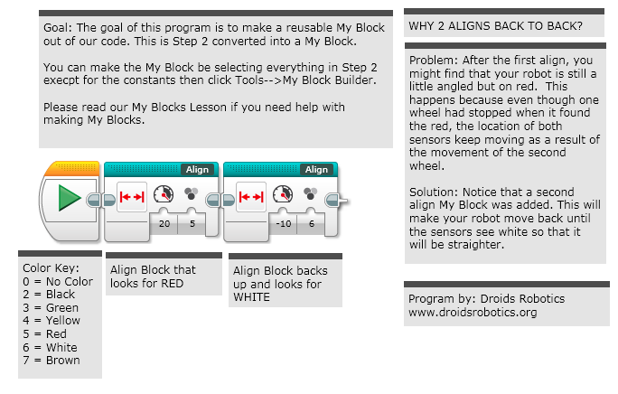
ETAPA 3: Meu Bloco com Dois Estágios de Correção
POR QUÊ 2 ALINHAMENTOS VOLTA PARA TRÁS?
Objetivo: O objetivo desse programa é fazer um Meu Bloco reutilizável fora de ´nosso código. Essa é a Etapa 2 convertida para um Meu Bloco.
Você pode fazer o Meu Bloco selecionar qualquer coisa na Etapa 2 exceto para as constantes então clique em Ferramentas → Meu Bloco Construtor.
Por favor leia nossa lição Meus Blocos se você precisar de ajuda fazendo Meus Blocos.
Problema: Depois do primeiro alinhamento você poderia achar que seu robô ainda está um pouco angulado, mas no vermelho. Isso acontece porque apesar de uma roda ter parado quando ele achar o vermelho, a localização de ambos os sensores continua movimentando como um resultado de movimento da segunda roda.
Solução: Note que o segundo alinhamento Meu Bloco foi adicionado. Isso fará seu robô voltar até os sensores identificarem o branco então aquilo será endireitado.
Cor Chave:
0 = Sem Cor
2 = Preto
3 = Verde
4 = Amarelo
5 = Vermelho
6 = Branco
7 = Marrom
Alinhar Bloco que olha para o VERMELHO
Alinhar o Bloco de volta para cima e olha para o BRANCO
Programa por: Droids Robotics
www.droidsrobotics.org

Slide 7
Dicas
Você obterá melhores resultados
… se seus sensores de cor estiverem perto do chão
… se você não vier na linha com ângulos acentuados
… se você continuar com seus sensores de cor afastados

Slide 8
Créditos
Este tutorial foi criado por Sanjay Seshan e Arvind Seshan do Droids Robotics.
Email dos Autores: team@droidsrobotics.org
Mais lições em www.ev3lessons.com
Esse tutorial foi traduzido para o português por João Victor Quintanilha, José Matheus e Bruno Leonardo da Gametech Canaã.
This work is licensed under a Creative Commons Attribution-NonCommercial-ShareAlike 4.0 International License.

